Slide 1
Εργασία για την αξιολόγηση στο μάθημα
ΤΕΧΝΟΛΟΓΙΕΣ ΑΝΑΝΕΩΣΙΜΩΝ ΠΗΓΩΝ ΕΝΕΡΓΕΙΑΣ
Εργασία με τίτλο
Ηλεκτρικά οχήματα με κυψέλες καυσίμου
Του
Ευσταθιάδη Θεοχάρη
Ταουσανίδης Ν.
Επιβλέπων Καθηγητής

Slide 2
Εισαγωγή
Η εξάντληση των αποθεμάτων ορυκτών καυσίμων και η συνεχώς αυξανόμενη επιβάρυνση της ατμόσφαιρας από τη χρήση τους στην αυτοκίνηση έχει εντατικοποιήσει τις τελευταίες δεκαετίες την προσπάθεια εξεύρεσης εναλλακτικών πηγών ενέργειας αλλά και εναλλακτικών μορφών παραγωγής κίνησης .
Κύρια χαρακτηριστικά γύρω από τα οποία κινούνται οι έρευνες είναι η εξεύρεση οικονομικότερων λύσεων και με φιλική συμπεριφορά προς το περιβάλλον.

Slide 3
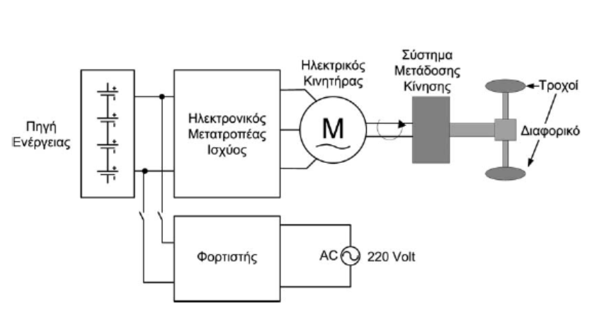
Tι είναι το ηλεκτρικό αυτοκίνητο
Το ηλεκτρικό αυτοκίνητο (ΗΑ) ή ηλεκτρικό αυτοκίνητο μπαταριών , είναι ένα όχημα, το οποίο χρησιμοποιεί αποκλειστικά για την κίνηση του, την αποθηκευμένη ενέργεια μιας συστοιχίας συσσωρευτών .
Εμφανίστηκε για πρώτη φορά στα μέσα του 18ου αιώνα

Slide 4
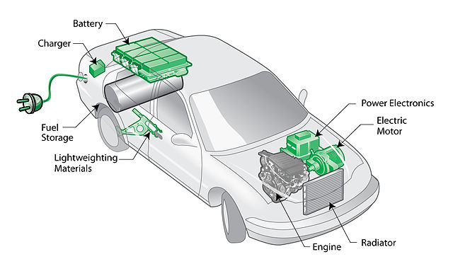
Τα κύρια μέρη του ηλεκτρικού αυτοκινήτου
a) σύστημα συσσώρευσης ενέργειας,
b) σύστημα ηλεκτρικής κίνησης
c) σύστημα ηλεκτρονικών μετατροπέων με μονάδα διαχείρισης οχήματος.

Slide 5
Συσσωρευτές
Οι ηλεκτροχημικοί συσσωρευτές (ή απλούστερα μπαταρίες) είναι μία συσκευή η οποία μετατρέπει χημική ενέργεια σε ηλεκτρική. Αυτό επιτυγχάνεται με την ύπαρξη δύο διαφορετικών στοιχείων που αντιδρούν μέσα σε έναν ηλεκτρολύτη .
Συσσωρευτές μολύβδου (Pb)
Συσσωρευτές νικελίου-καδμίου (NiCd)
Συσσωρευτές νικελίου-μετάλλου υδριδίου (NiMh)
Συσσωρευτές νικελίου-ψευδαργύρου (NiZn)
Συσσωρευτές ιόντων λιθίου (Li-ion)
Συσσωρευτές πολυμερών λιθίου (Li-poly)
Συσσωρευτές νατρίου-σουφλιδίου
Συσσωρευτές ηλεκτρολύτη βαναδίου

Slide 6
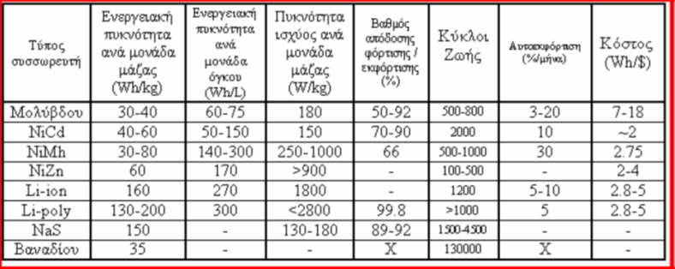
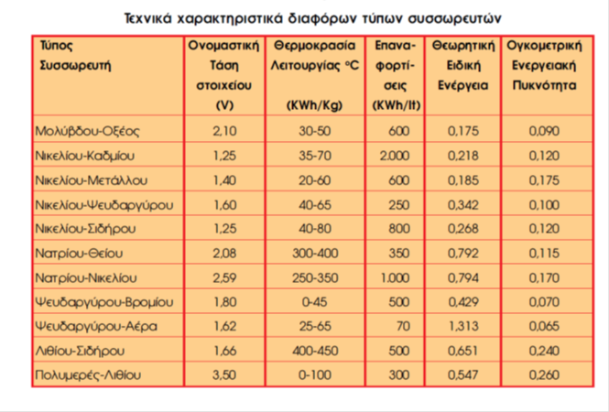
Τεχνικά χαρακτηριστικά των μπαταριών

Slide 7
Πλεονεκτήματα ηλεκτροκίνητων αυτοκινήτων με συσσωρευτές.
Συνεισφορά του στη μείωση της ατμοσφαιρικής ρύπανσης ( ΑΠΕ )
    μηδενικούς ρύπους
    μετριάσουν την παγκόσμια θέρμανση
    να μειώσουν την εξάρτηση από το πετρέλαιο.
Είναι πιο αθόρυβα από τα αυτοκίνητα εσωτερικής καύσης.
Καταναλώνει ενέργεια μόνο όταν κινείται.
Επιτυγχάνουν σχεδόν σταθερή ροπή από την ακινησία έως τις μέγιστες στροφές λειτουργίας.
Λειτουργούν σε πιο υψηλές στροφές από τους βενζινοκινητήρες(4.000 rpm).

Slide 8
Έχουν χαμηλότερο κόστος σε βάθος χρόνου, καθώς δεν επηρεάζονται από την κάθε τόσο αύξηση της τιμής τη βενζίνης, αλλά και λόγω του χαμηλότερου κόστους σέρβις και συντήρησης (αναμένεται να κρατήσει πάνω από 1.000.000 μίλια εν αντιθέσει με τα 100.000 μίλια του συμβατικού).
    Δεν απαιτούν τις τακτικές αλλαγές λαδιών.
    Καθώς δεν εκπέμπουν ρύπους, δεν έχουν σύστημα εξαγωγής καυσαερίων και διάταξη εξάτμισης, ούτε σιγαστήρα (σιλανσιέ) προ της εξάτμισης, ούτε καταλύτη ή φίλτρο καπνού.
    Δεν απαιτούν αντικατάσταση ή έστω συντήρηση σε μηχανικά μέρη, όπως σύστημα ανάφλεξης, πιστόνια, βαλβίδες ή εκκεντροφόρους, διότι στα HΑ δεν υπάρχουν, ενώ οι μηχανές εσωτερικής καύσης έχουν πάνω από 100 κινούμενα μέρη.
Μπορούν να σχεδιαστούν έτσι ώστε να φορτίζονται κατά τις επιβραδύνεις του οχήματος (regenerative braking), βελτιώνοντας έτσι τον δείκτη κατανάλωσης.

Slide 9
Μειονεκτήματα ηλεκτροκίνητων αυτοκινήτων με συσσωρευτές
Υψηλές δαπάνες κατασκευής / υψηλή τιμή πώλησης.
Αδυναμία αποθήκευσης σε μεγάλες ποσότητες.
    Η πυκνότητα ενέργειας των ηλεκτροχημικών συσσωρευτών είναι πολύ μικρότερη αυτής του υγρού καύσιμου, το οποίο προέρχεται από υδρογονάνθρακες. 1 χιλιόγραμμο βενζίνης ειδική ενέργεια 12.000 Wh / 1 χιλιόγραμμο συσσωρευτή Νατρίου – Θείου ειδική ενέργεια 80-85 Wh.
Περιορισμένη απόσταση ταξιδιού μεταξύ κάθε επαναφόρτισης της μπαταρίας.
Έχει μικρότερες επιδόσεις, εξαιτίας της ανεπάρκειας των συσσωρευτών.
ασφάλεια από τους συσσωρευτές που μπορεί να τραυματίσουν σοβαρά τους επιβάτες.
Απουσία σταθμών όπου μπορεί να γίνει επαναφόρτιση,

Slide 10
Τι είναι Ενεργειακές κυψέλες.
Η κυψέλη καυσίμου αποτελεί ένα μηχανισμό για την ηλεκτροχημική μετατροπή της ενέργειας μετατρέποντας υδρογόνο και οξυγόνο σε νερό, παράγοντας ταυτόχρονα με τη διαδικασία αυτή, ηλεκτρισμό (συνεχούς ρεύματος ) και θερμότητα.
Η αρχή λειτουργίας της ανακαλύφθηκε πριν από 150 χρόνια , το 1839 μέσω ενός βρετανού δικηγόρου/επιστήμονα Robert William Grove (1811-1896).

Slide 11
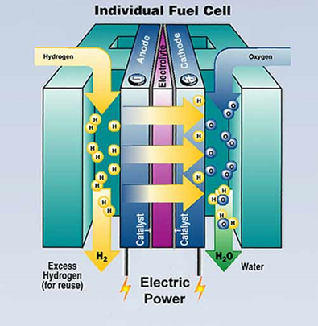
Πως λειτουργεί η ενεργειακή κυψέλη υδρογόνου
Η ηλεκτροχημική αντίδραση που λαμβάνει χώρα περιλαμβάνει μία οξείδωση στη μισή αντίδραση και μία αναγωγή στην άλλη μισή αντίδραση.
Η οξείδωση αυτή γίνεται στο ηλεκτρόδιο ανόδου.
Το υδρογόνο τροφοδοτεί την άνοδο της κυψέλης, το αρνητικό ηλεκτρόδιο, το οποίο ερχόμενο σε επαφή με τον καταλύτη προκαλεί τα μόρια του υδρογόνου (H2) να παράγουν ιόντα υδρογόνου (H +) και ελεύθερα ηλεκτρόνια (e -).
2H2 → 4H + + 4e -

Slide 12

Τα ηλεκτρόνια τα οποία απελευθερωθήκαν μεταφέρονται μέσω εξωτερικού ηλεκτρικού κυκλώματος προς την κάθοδο δημιουργώντας ηλεκτρισμό αφού η μεμβράνη αποτρέπει τη διέλευση τους μέσω αυτής. Για αυτό το λόγο άνοδος και καταλύτης διαλέγονται αγώγιμα υλικά.
Τα ιόντα H+ κινούνται προς την κάθοδο διαπερνούν τη μεμβράνη και ενώνονται με το οξυγόνου το οποίο τροφοδοτεί την κάθοδο, το θετικά φορτισμένο ηλεκτρόδιο, και παράγεται νερό.

Slide 13

Αναγωγή παρουσιάζεται κατά την κάθοδο, με μόρια οξυγόνου (O2) να αντιδρούν με ιόντα H + και ελεύθερα ηλεκτρόνια και να παράγουν νερό (H 2O).
O2 + 4H + 4e - → 2H2Ο
Οι παραπάνω αντιδράσεις σε μία απλή κυψέλη καυσίμου παράγει περίπου στα 0,7 Volts

Slide 14
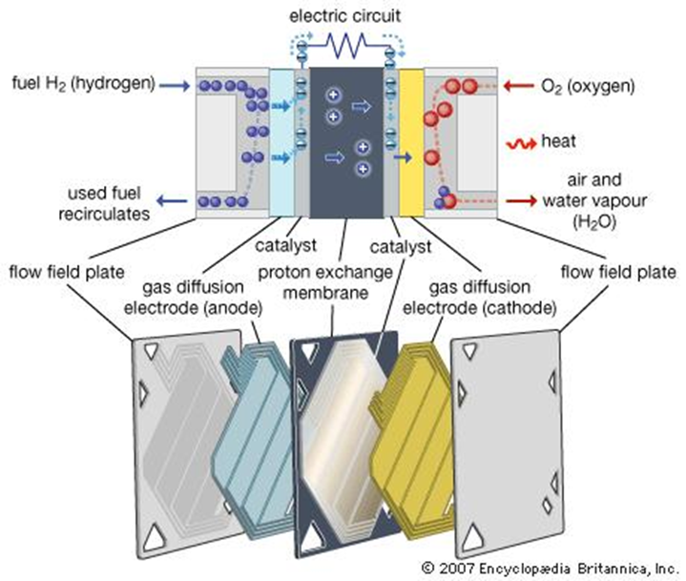
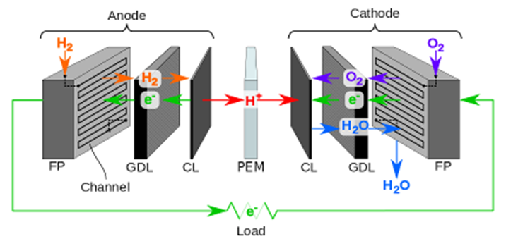
Μέρη κυψέλης
Κατασκευαστικά Στοιχεία
Μεμβράνη ανταλλαγής ιόντων ( Proton Exchange Membrane) ή ηλεκτρολύτης
Ηλεκτρόδια ( electrodes)
Καταλύτης (catalyst)
Στρώμα διάχυσης αερίων (Gass Diffusion Layer - G.D.L.) ή πορώδες στρώμα ( backing layer )
Διπολικές πλάκες (Bipolar plates)

Slide 15
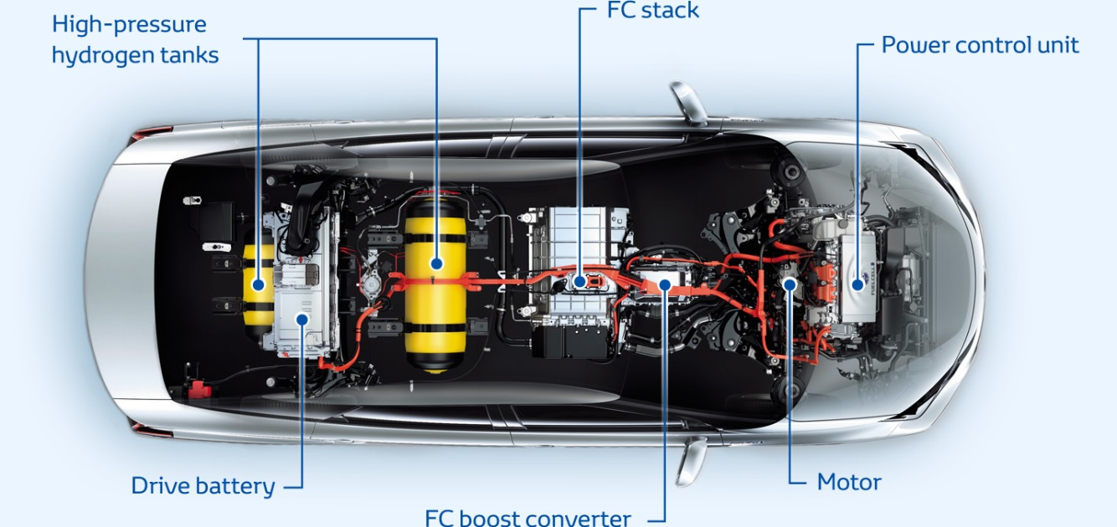
Σύστημα κυψέλης καυσίμου.
Ένα σύστημα κυψέλης καυσίμου ορίζεται κυρίως από 4 βασικές μονάδες:
Συστοιχία Κυψέλης καυσίμου
Μονάδα διανομής Ενέργειας
Μονάδα Επεξεργασίας Καυσίμου
Μονάδα Ελέγχου

Slide 16
Ποιο είδος καυσίμων μπορεί να χρησιμοποιηθεί σε μια κυψέλη καυσίμων
Οι κυψέλες καυσίμου βασίζονται στο υδρογόνο .
Οποιοδήποτε υλικό το οποίο περιέχει υδρογόνο μπορεί να χρησιμοποιηθεί ως καύσιμο, όπως η μεθανόλη, η αιθανόλη, το φυσικό αέριο παράγωγα του πετρελαίου, υγρό προπάνιο κτλ .
Μέσω της διαδικασίας της αναμόρφωσης (reforming) επιτυγχάνεται η παραγωγή υδρογόνου από τα υλικά αυτά και κατά αυτό τον τρόπο γίνεται εφικτή η χρήση του σε εφαρμογές όπως η κίνηση ενός οχήματος χωρίς να είναι απαραίτητη αποθήκευση του .

Slide 17
Αναμορφωτές- μετασχηματιστής
Είναι μια συσκευή που παράγει υδρογόνο από τα καύσιμα όπως η βενζίνη, η μεθανόλη, η αιθανόλη ή η νάφθα.
Στην πραγματικότητα το τελικό προϊόν της αναμόρφωσης είναι το λεγόμενο syngas, ένα αέριο που αποτελείται κατά κύριο λόγο από υδρογόνο και μονοξείδιο του άνθρακα. Από αυτό το αέριο απομονώνεται το υδρογόνο για περαιτέρω χρήση
Βασικές τεχνολογίες αναμόρφωσης
  αναμόρφωση με ατμό (Steam Reforming - SR),
  καταλυτική μερική οξείδωση (Catalytic Partial Oxidation – CPOX )
  αυτόθερμη αναμόρφωση (Auto Thermal Reforming -ATR).

Slide 18
Τα είδη των κυψελών καυσίμου .
Αλκαλικές Κυψέλες Καυσίμου (Alkaline Fuel Cells – AFC)
Κυψέλες Καυσίμου Τήγματος Ανθρακικών Αλάτων (Molten Carbonate Fuel Cells – MCFC)
Κυψέλες Καυσίμου Φωσφορικού Οξέος (Phosphoric Acid Fuel Cells – PAFC)
Κυψέλες Καυσίμου Μεμβράνης Ανταλλαγής Πρωτονίων (Proton Exchange Membrane Fuel Cells - PEMFC)
Κυψέλες Καυσίμου Στερεών Οξειδίων (Solid Oxide Fuel Cells - SOFC)
Κυψέλες Καυσίμου Άμεσης Μεθανόλης (Direct Methanol Fuel Cells – DMFC)

Slide 19
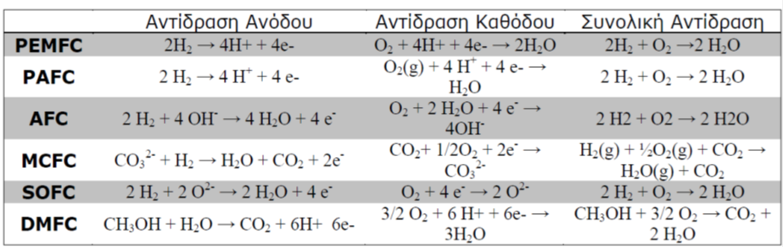
Τεχνικά χαρακτηριστικά κυψελών καυσίμου

Slide 20
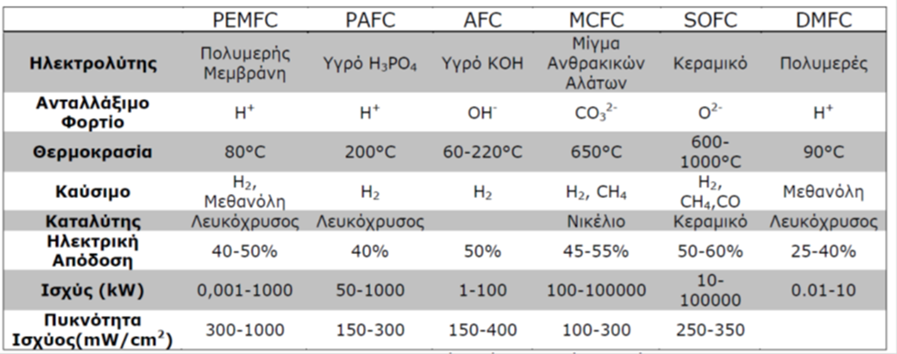

Slide 21
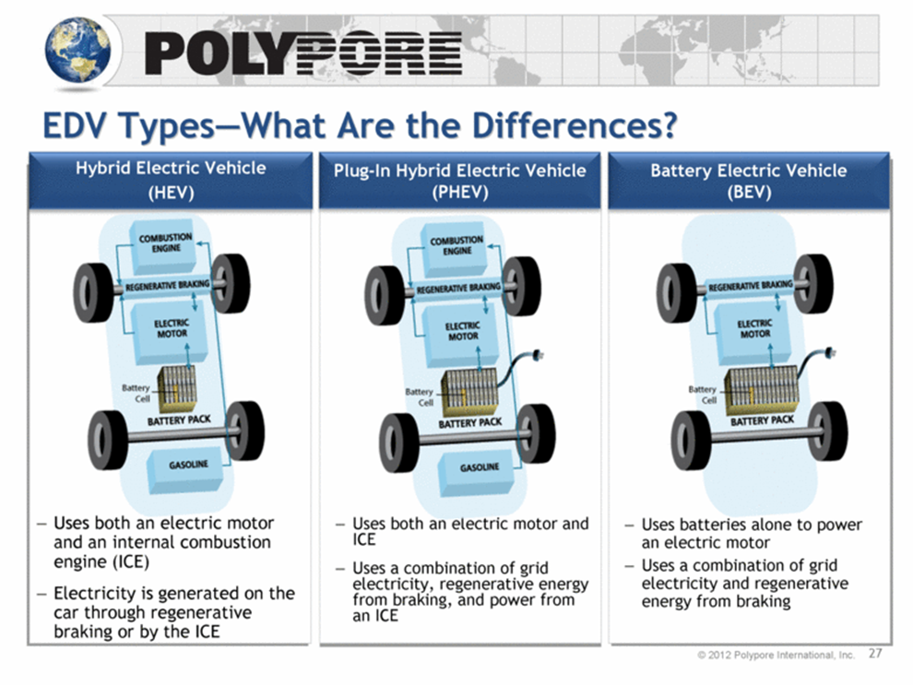
Είδη ηλεκτροκίνητων οχημάτων

Slide 22
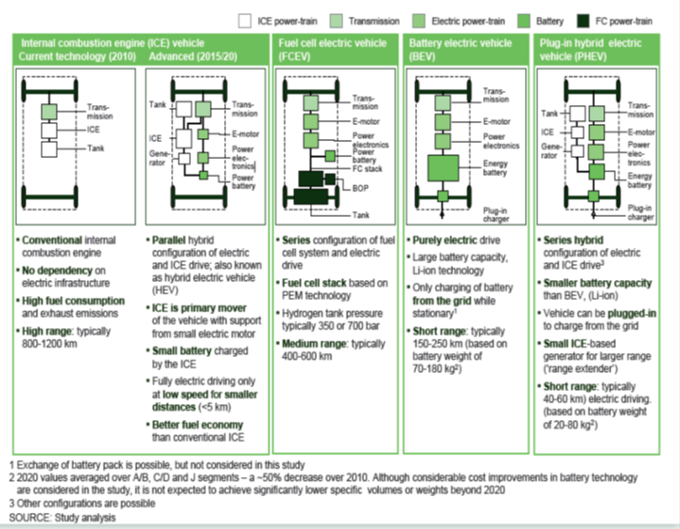

Slide 23
Σύγκριση οχημάτων με κυψέλη καυσίμων σε σχέση με τα BEV/ PHEV
με κυψέλη
BEV/ PHEV
Ανεφοδιασμός σε καύσιμα γρήγορα / μεγαλύτερη απόσταση μεταξύ των ανεφοδιασμών.
    Η ενεργειακή κυψέλη έχει ενεργειακή πυκνότητα πενταπλάσια περίπου από ένα συσσωρευτή μολύβδου
είναι μια συσκευή μετατροπής ενέργειας που έχει τη δυνατότητα να παράγει ηλεκτρική ενέργεια για όσο τα ηλεκτρόδια τροφοδοτούνται με καύσιμο και οξειδωτικό.
Μεγάλη διάρκεια ανεφοδιασμού / μικρή αυτονομία
Η μπαταρία θα σταματήσει να παράγει ηλεκτρική ενέργεια όταν τα χημικά αντιδραστήρια καταναλωθούν πλήρως (εκκένωση).

Slide 24
με κυψέλη
BEV/ PHEV
Αν χρησιμοποιούν το υδρογόνο ως καύσιμο θα είχαν μηδενικές εκπομπές καυσαερίων
ζυγίζει λιγότερο από ότι ένα BEV (βάρη που είναι από οκτώ έως 14 φορές μικρότερο από ότι ένα με μπαταρίες)
φόρτιση από ηλεκτροπαραγωγή με καύση άνθρακα πιο βρώμικα από ακόμη και το χειρότερο όχημα εσωτερικής καύσης.
Μεγαλύτερο βάρος που αυξάνει με την επίδραση της απόστασης

Slide 25
με κυψέλη
BEV/ PHEV
FCEV με 350 μιλίων εμβέλεια αναμένεται να κοστίσει μόνο $ 3.600 περισσότερα σε μαζική παραγωγή.
BEV με 200 μιλίων εμβέλεια θα κοστίσει περίπου $ 10.200 περισσότερο από ένα συμβατικό / υβριδικά με 60 μίλια αυτονομία αναμένεται να κοστίσει πάνω από $ 6000 περισσότερο από τα συμβατικά βενζινοκίνητα οχήματα.

Slide 26
Οφέλη από εφαρμογή των κυψελών καυσίμου
Υψηλή Απόδοση (δείκτες αποδοτικότητας , 65% ή το 90% .
Αξιοπιστία και Συντήρηση (πολύ λίγα κινητά μέρη)
Χαμηλές Εκπομπές
  μόνο νερού, ακόμη και η χρήση υδρογονανθράκων οδηγεί στην εκπομπή πολύ λιγότερων αερίων θερμοκηπίου γιατί η υψηλότερη αποδοτικότητά των κυψελών καυσίμου απαιτεί μικρότερες ποσότητες καυσίμου
Χαμηλό Επίπεδο Θορύβου και Δονήσεων
Ευελιξία Καυσίμου .
  καθαρό υδρογόνο, μεθανόλη και υδρογονάνθρακες όπως πετρέλαιο, προπάνιο, μεθάνιο και φυσικό αέριο.

Slide 27
Οφέλη από εφαρμογή των κυψελών καυσίμου
Περιορισμός Οικονομικών Εξαρτήσεων (δε χρησιμοποιούν μόνο συμβατικά καύσιμα )
Εύκολη Ανατροφοδότηση
Μεγάλη Διάρκεια Λειτουργίας
Πλεονεκτήματα Υδρογόνου
  μπορεί να παραχθεί οπουδήποτε υπάρχει νερό
  εύκολα να μεταφερθεί, να φυλαχθεί
  μεταφορά του κοστίζει λιγότερο σε σχέση με τη μεταφορά ηλεκτρικής ενέργειας
  οι περιβαλλοντικές επιπτώσεις σε περίπτωση ατυχήματος κατά τη μετακίνησή του είναι μηδενικές.
  ασφαλέστερο καύσιμο

Slide 28
Προβλήματα
Κόστος (ευγενών μετάλλων ).
Τροφοδοσία
Εκπομπές Αερίων – Πράσινος κίνδυνος
  (παραγωγή υδρογόνου από υδρογονάνθρακες με τη βοήθεια αναμορφωτή καυσίμου δεν είναι απολύτως φιλική προς το περιβάλλον/οι διαρροές υδρογόνου προς την ατμόσφαιρα ίσως βλάψουν τις επόμενες δεκαετίες σοβαρά το στρώμα του όζοντος.
Χρόνος Εκκίνησης
  Ο χρόνος εκκίνησης οχημάτων που ηλεκτροδοτούνται από κυψέλες καυσίμων είναι μεγάλος ενώ και η απόσταση που μπορεί να καλυφθεί είναι ακόμα σχετικά περιορισμένη.
Μέγεθος

Slide 29
Προβλήματα
Διαρροές
  διαρροές από τις μονάδες αποθήκευσης υδρογόνου ίσως να αγγίζουν και το 20%, καθιστώντας οικονομικά δυσμενέστερη την τεχνολογία των κυψελών καυσίμου.
Οικονομικά συμφέροντα
  βιομηχανίες των ορυκτών καυσίμων και τις βιομηχανικές χώρες
Αντοχή και αξιοπιστία
Υποδομή
  ανεφοδιασμό των κυψελών καυσίμου/υποδομή πολλών τρισεκατομμυρίων δολαρίων με μεγάλα εργοστάσια / διυλιστήρια, αγωγούς, φορτηγά, εγκαταστάσεις αποθήκευσης, συμπιεστές, σταθμοί αερίου υδρογόνου, και ούτω καθεξής.

Slide 31
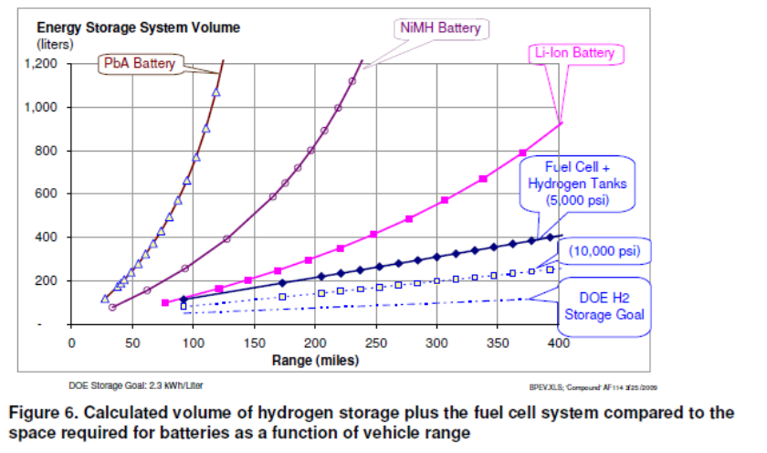

Slide 32
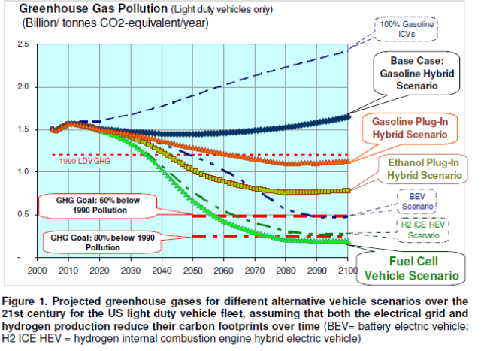

Slide 37
Περιβαλλοντολογικά κέρδη ευρείας χρήσης Οχημάτων Κινούμενα με Κυψέλες Υδρογόνου
σημαντική μείωση την ατμοσφαιρικής ρύπανσης
    εξάλειψης προϊόντων καύσης
    μείωσης των εκπομπών επεξεργασίας πετρελαίου.

Slide 38
